Slide 1

Chapter 2-2
Spring Boot 실행하기
WHATEVER YOU WANT, MAKE IT REAL.
박지호

Slide 2
목표 | Spring Boot 실행하기
일반적인 웹 서비스의 배포 구조
Java와 Jar
Web Application의 구조
{
}

Slide 3
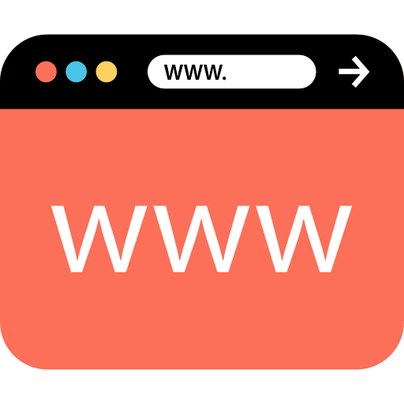
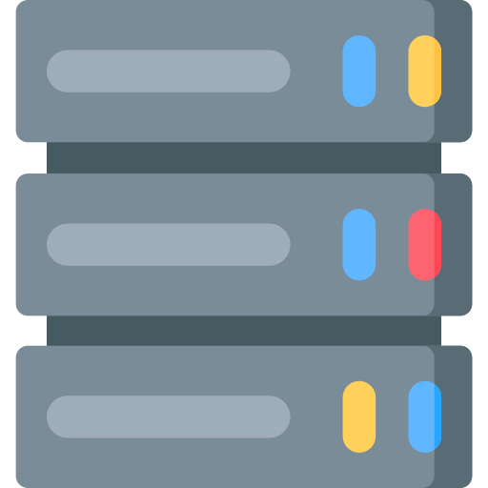
강의 | 일반적인 웹 서비스의 배포 구조
여기는 컴퓨터 통신 영역
사용자 브라우저
물리적 컴퓨터 (서버)

Slide 4


강의 | 일반적인 웹 서비스의 배포 구조
80
들어온 신호
443
189.206.151.236:80
물리적 컴퓨터 (서버)
Web Server
189.206.151.236

Slide 5


강의 | 일반적인 웹 서비스의 배포 구조
80
Web Application
Server
443
Filesystem
Web Server
Web Server 설정에 따라 목적지가 다르다.

Slide 6


강의 | 일반적인 웹 서비스의 배포 구조
or
Web Application Server
Java Web Application
(WAR 파일)

Slide 7
강의 | 일반적인 웹 서비스의 배포 구조
Web Server
Hardware
Filesystem

Slide 8
강의 | 일반적인 웹 서비스의 배포 구조
Hardware
서버의 구성은 다양한 방법이 가능하다.

Slide 9
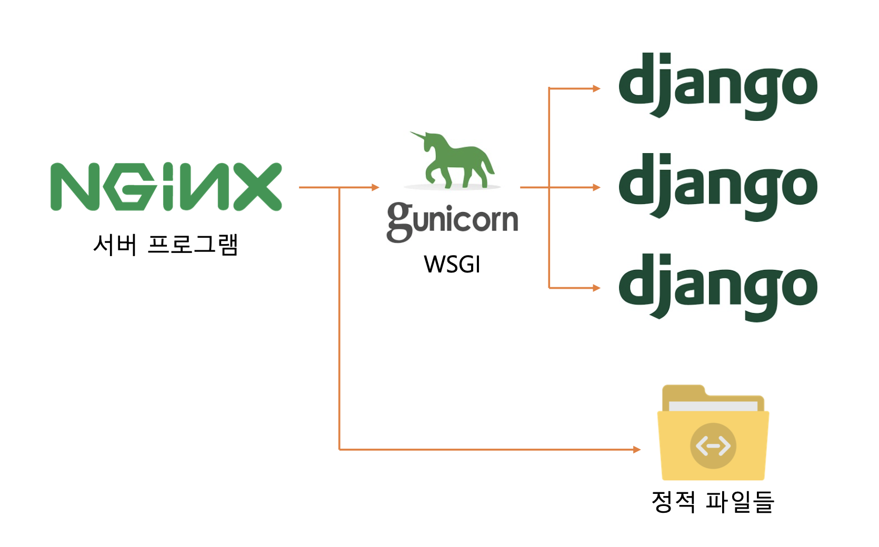
강의 | 일반적인 웹 서비스의 배포 구조

Slide 10

강의 | Java와 Jar
Spring Boot 프로젝트를 빌드하면 jar 파일이 나온다.

Slide 11
강의 | Java와 Jar
JAR = Java ARchive
Java로 작성 후 컴파일된 Java Bytecode와
실행을 위해 필요한 다양한 자원을
배포를 위하여 모아놓은 파일의 형태
쉽게 말해 다른 형태의 압축파일

Slide 12
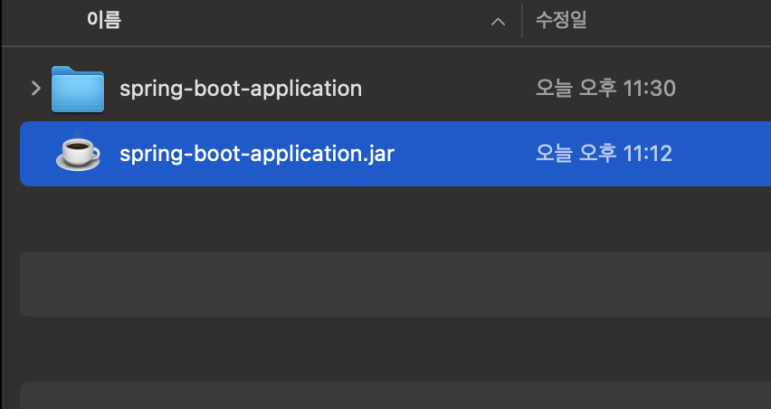
강의 | Java와 Jar

Slide 13
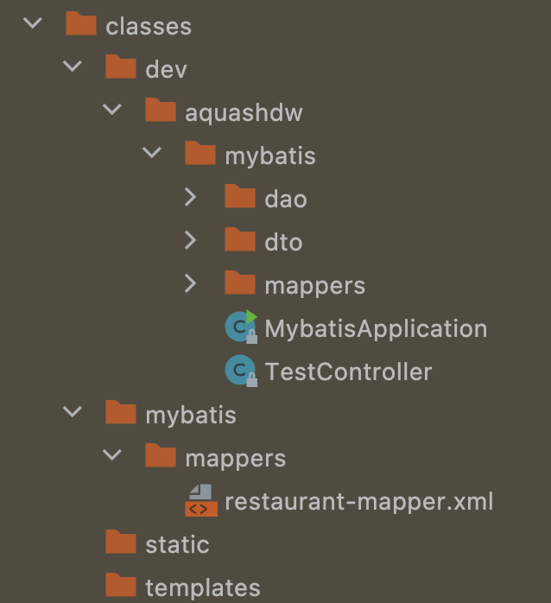
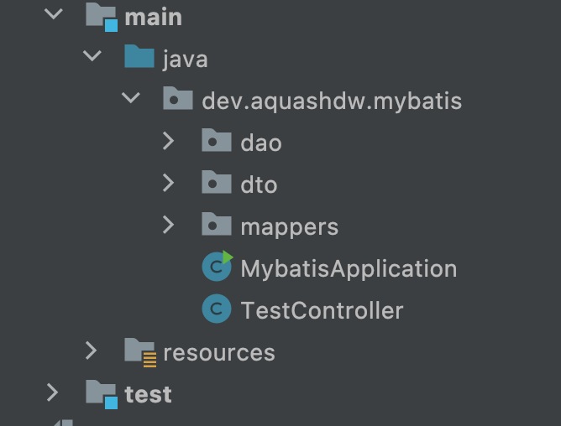
강의 | Java와 Jar
프로젝트 구조
Jar 파일 구조

Slide 14
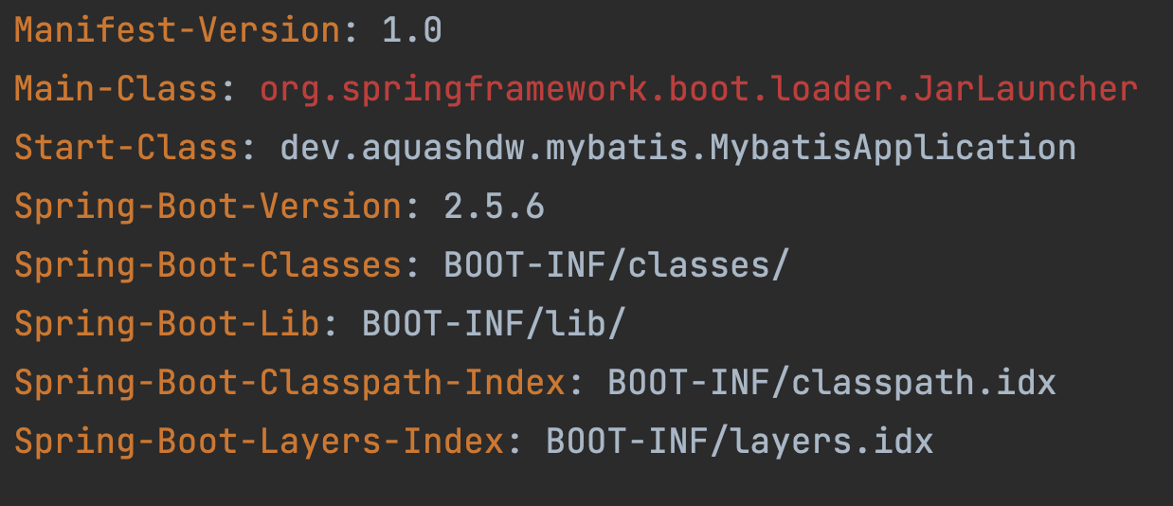
강의 | Java와 Jar
MANIFEST.MF

Slide 15
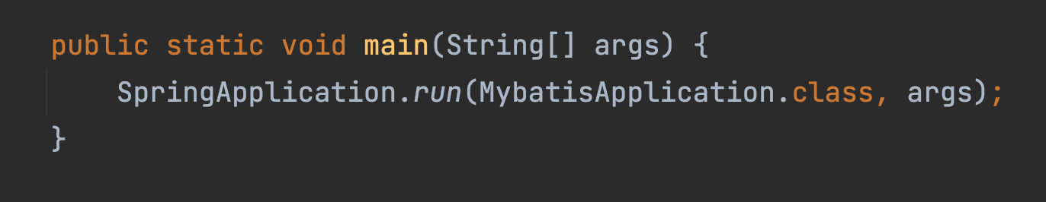
강의 | Java와 Jar
Program의 Entry Point, 시작점
= Main 함수

Slide 16
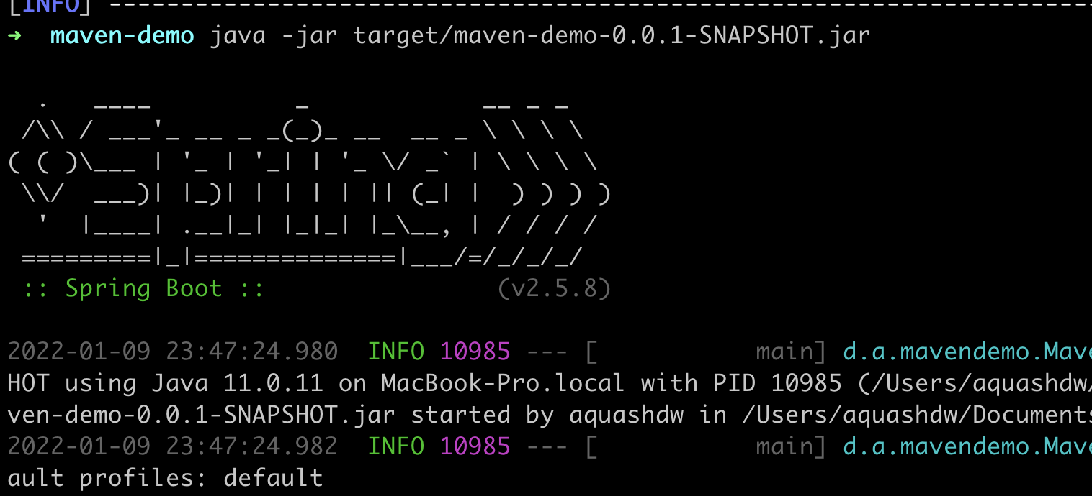
강의 | Java와 Jar
Jar 파일은 `java –jar` 명령으로 실행할 수 있다.

Slide 17
강의 | Web Application의 구조
Presentation Layer
사용자와 직접적으로 맞닿는 부분.
Logic Layer
요청을 처리하는 결정을 내리는 부분.
Data Layer
데이터를 저장하고 불러오는 부분.

Slide 18
강의 | Web Application의 구조
Dispatcher
Servlet
Controller
Service
request
response
Database
View Resolver
Repository

Slide 19
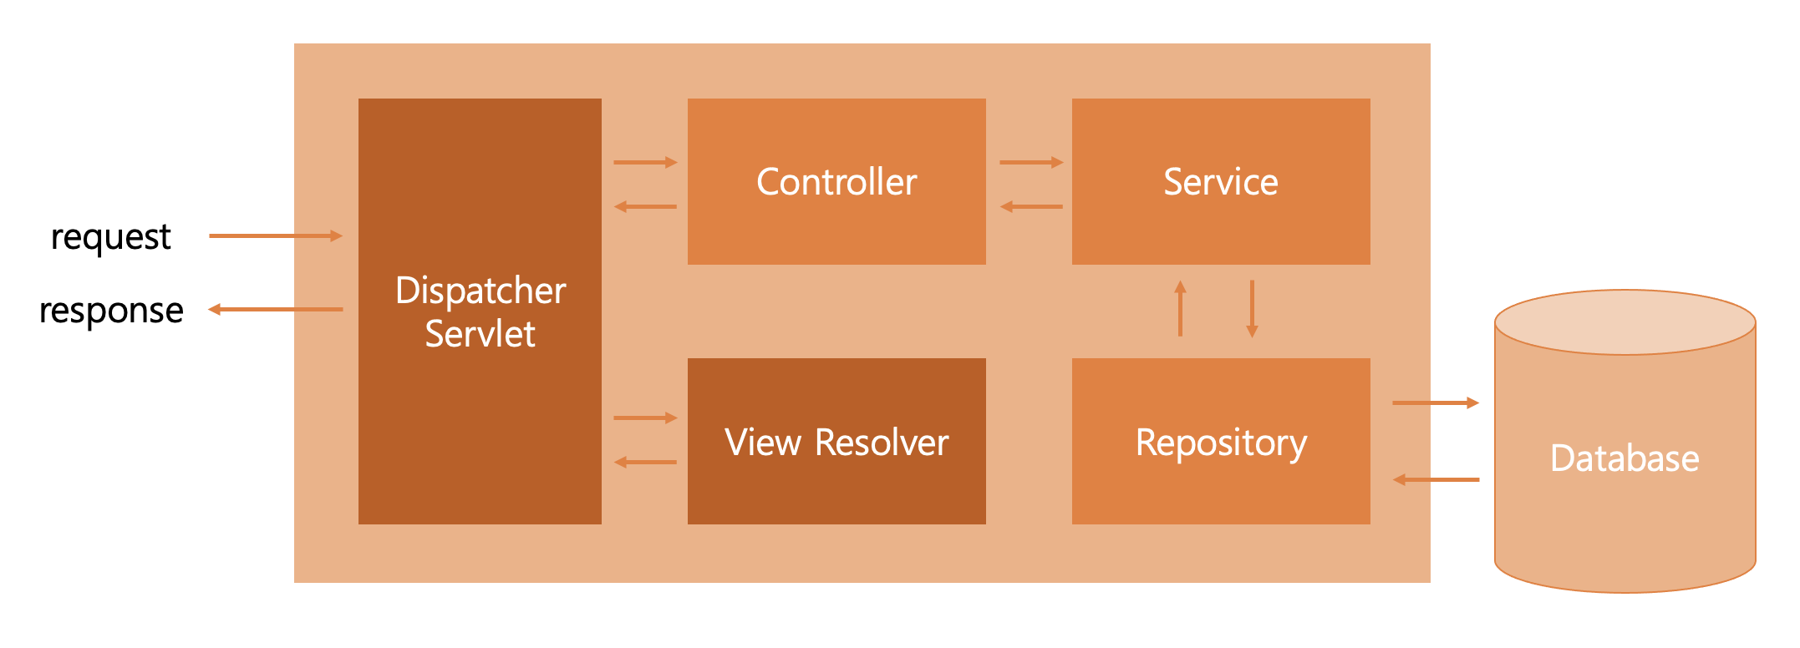
강의 | Web Application의 구조
Web Server
Hardware

